Slide 1
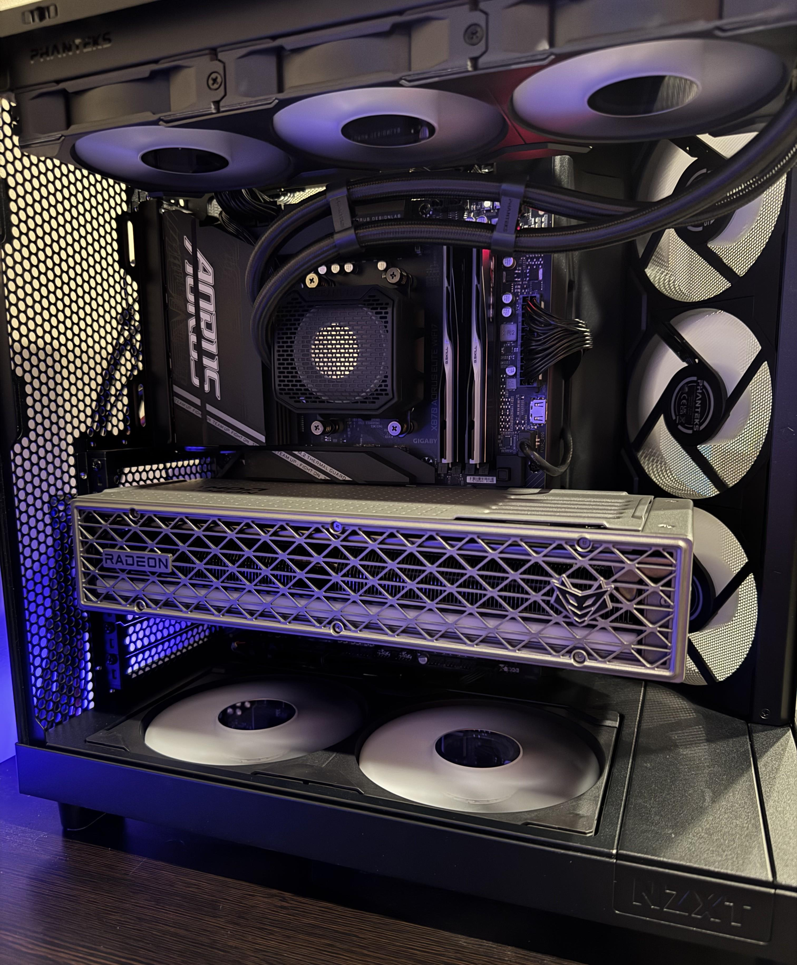
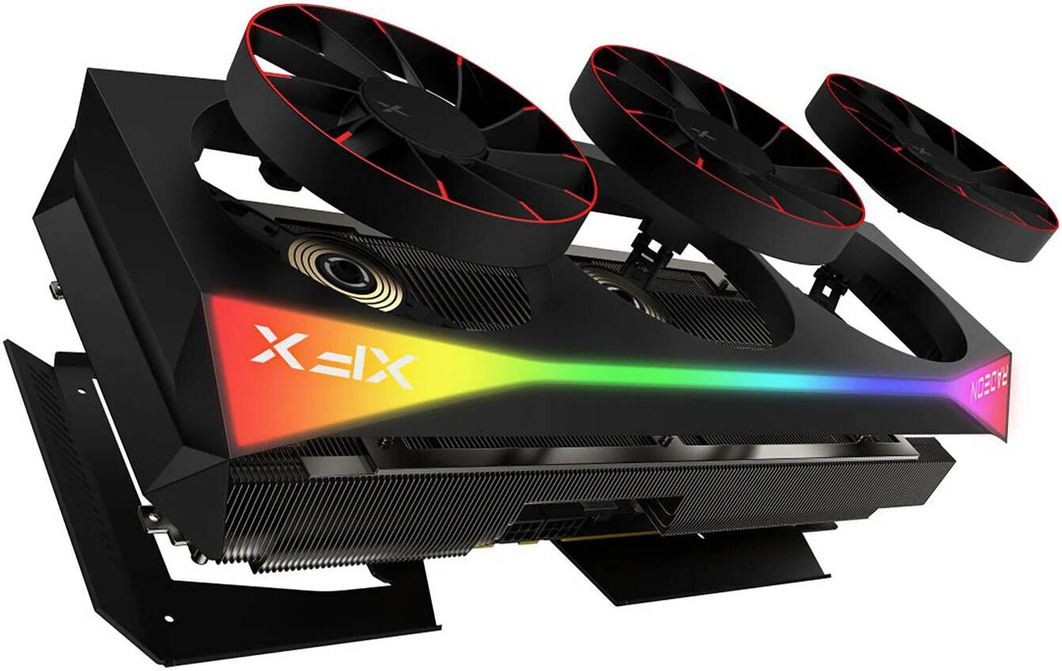
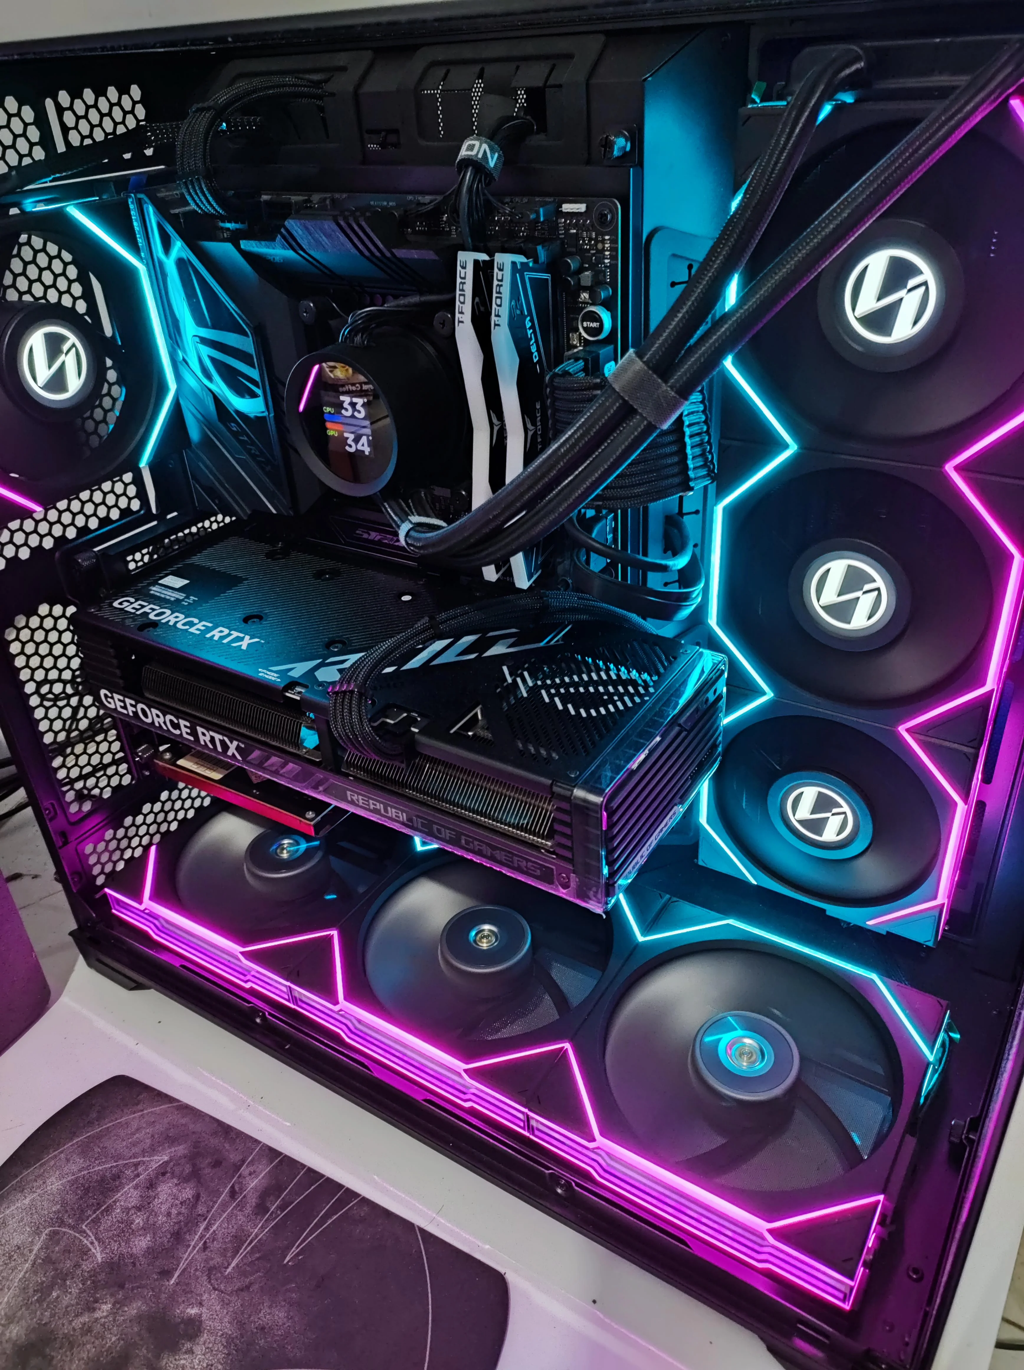
Битка между видео карти:
RTX 5070Ti vs RX 9070 XT

Slide 2
Прилики и разлика между двата модела
Прилики
Близка производителност
Капацитет на памет
Размер
Разлики
Ефективност
Цена
Тип памет
Странични функции
Захранващ конектор

Slide 3
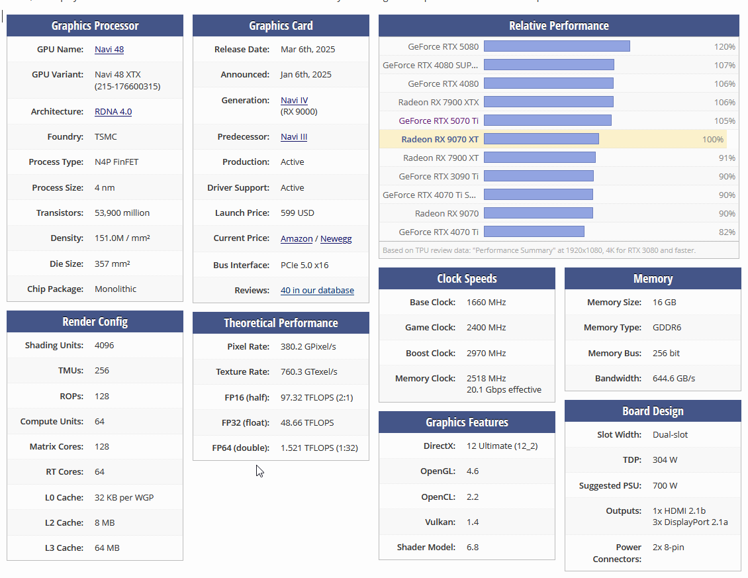
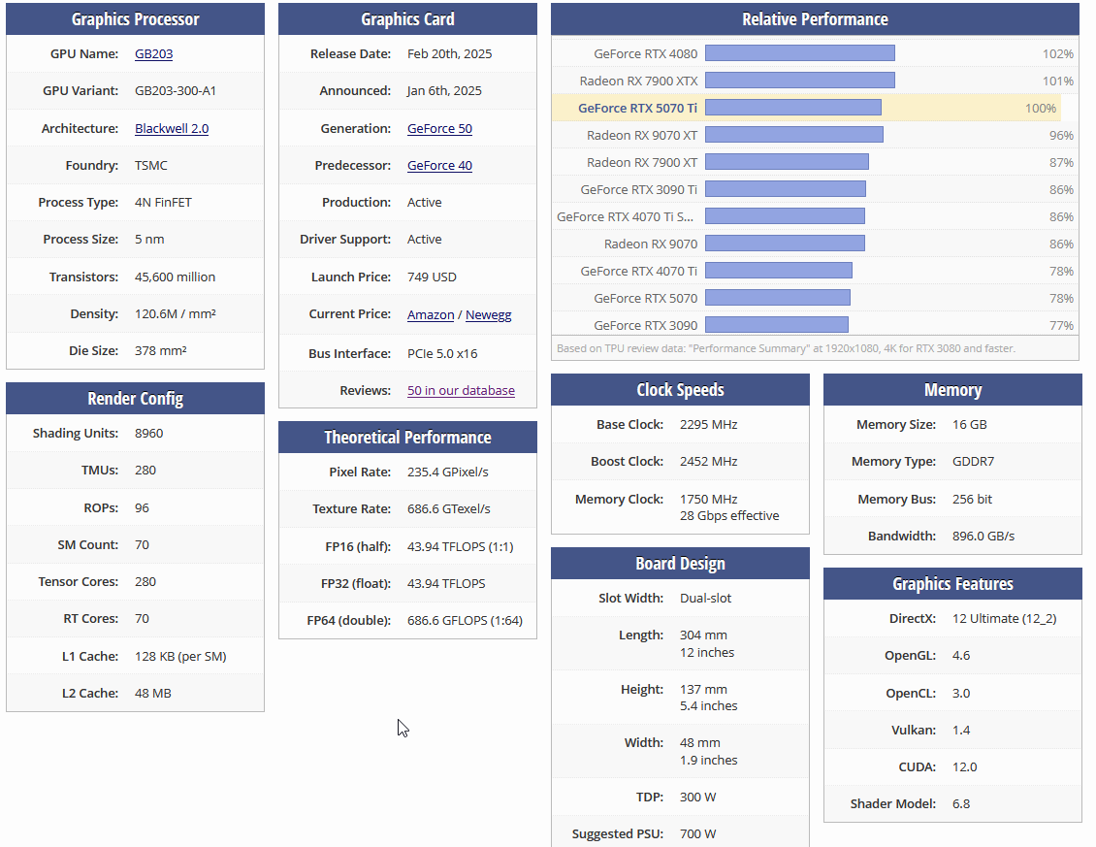
Характеристики
RX 9070 XT
RTX 5070Ti

Slide 4

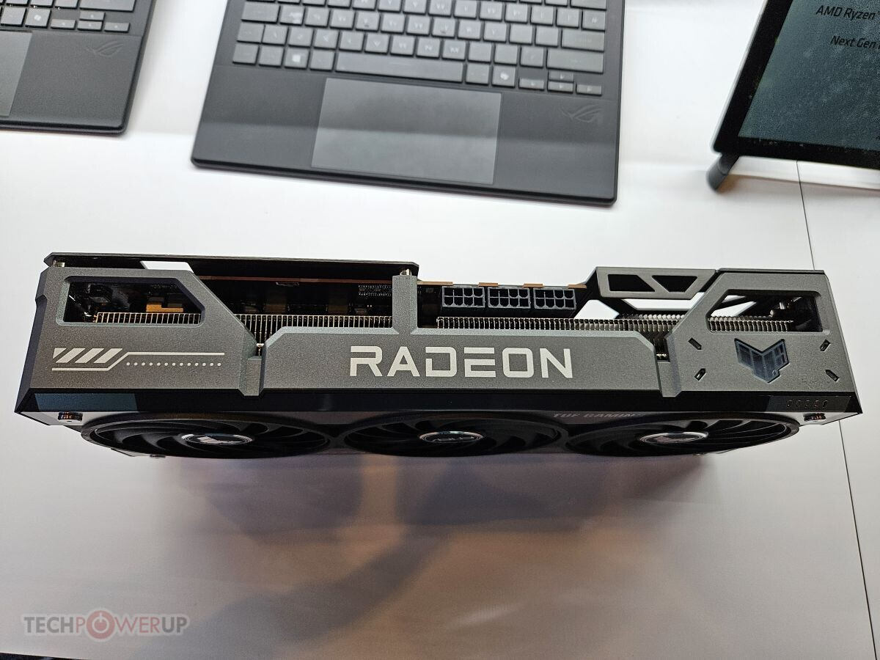
Разлики в конекторите
6+2 pin
150W / 300W
Не изгаря
Разпространен

Slide 5
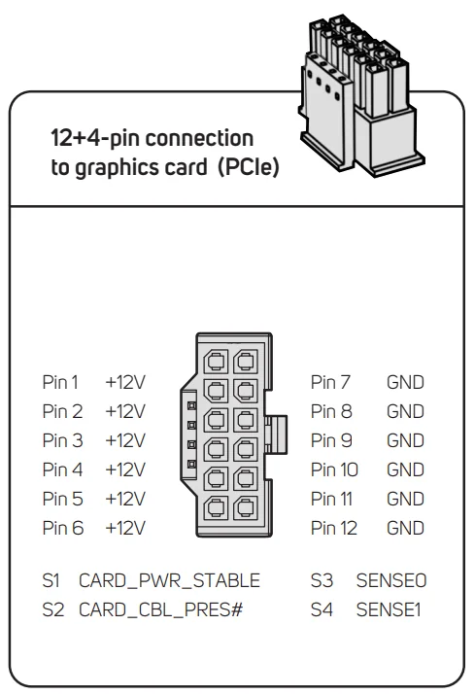
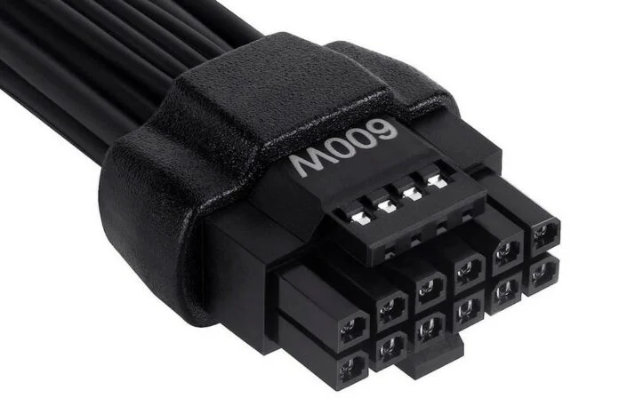
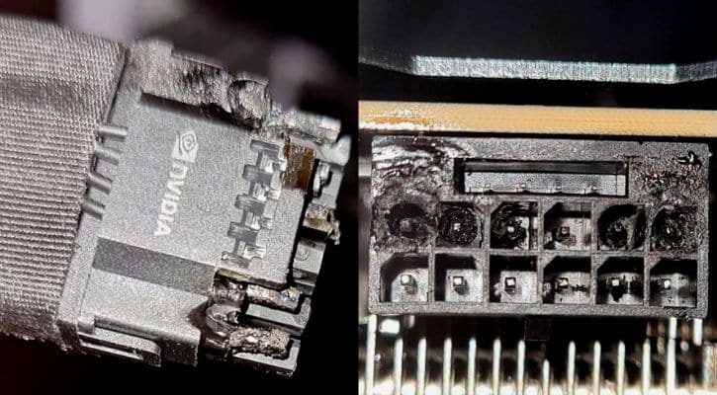
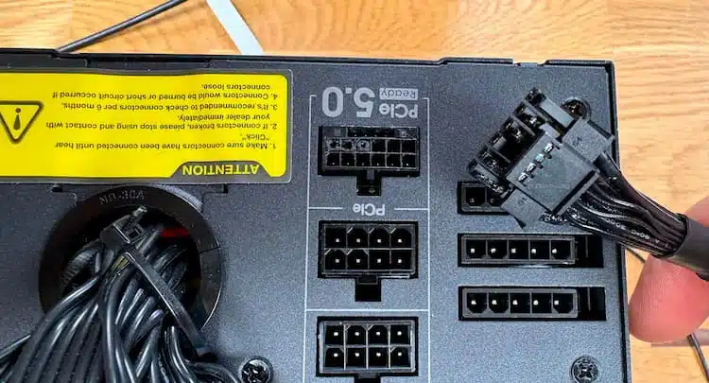
Разлики в конекторите
12VHPWR / 12V-2x6
Защо се не се харесва?
600W
PSU ATX 3.0 / 3.1

Slide 6
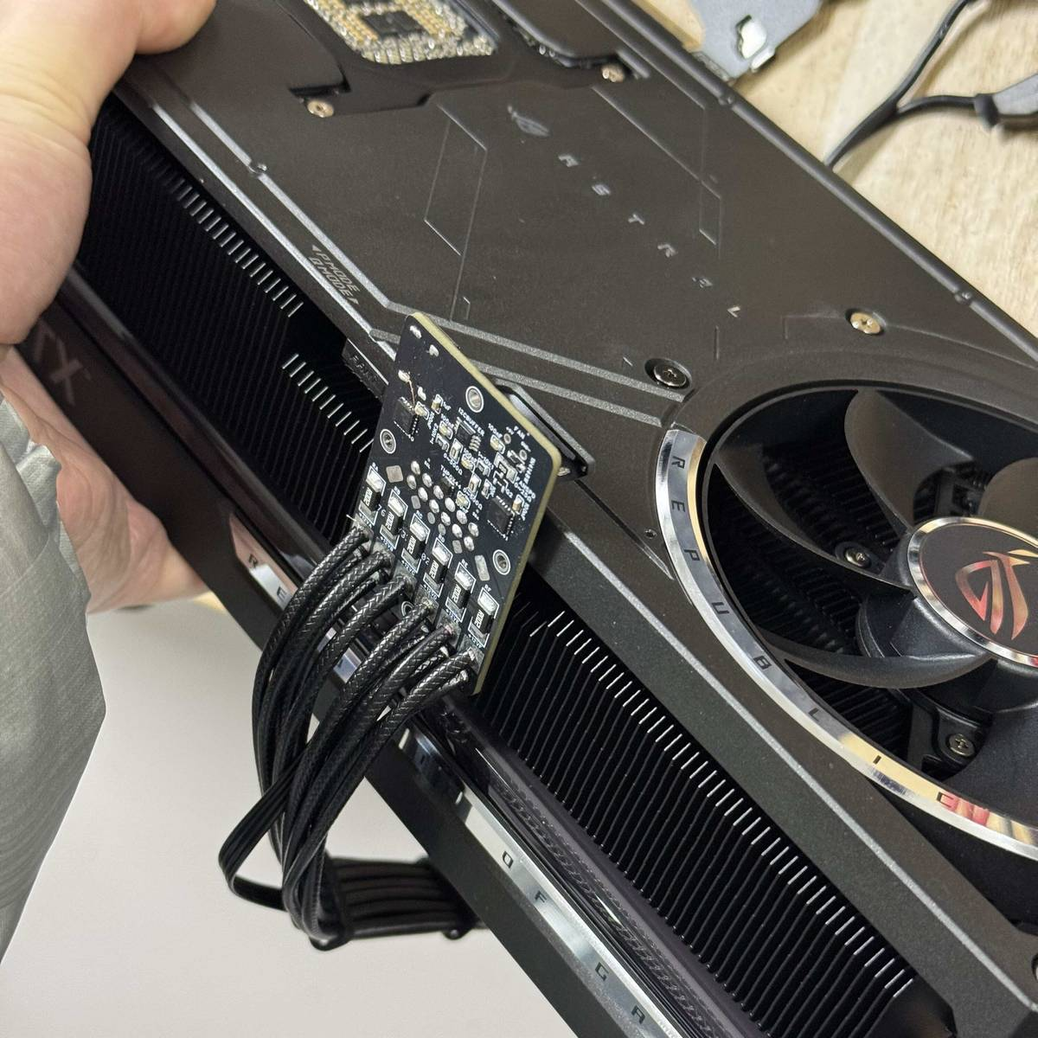
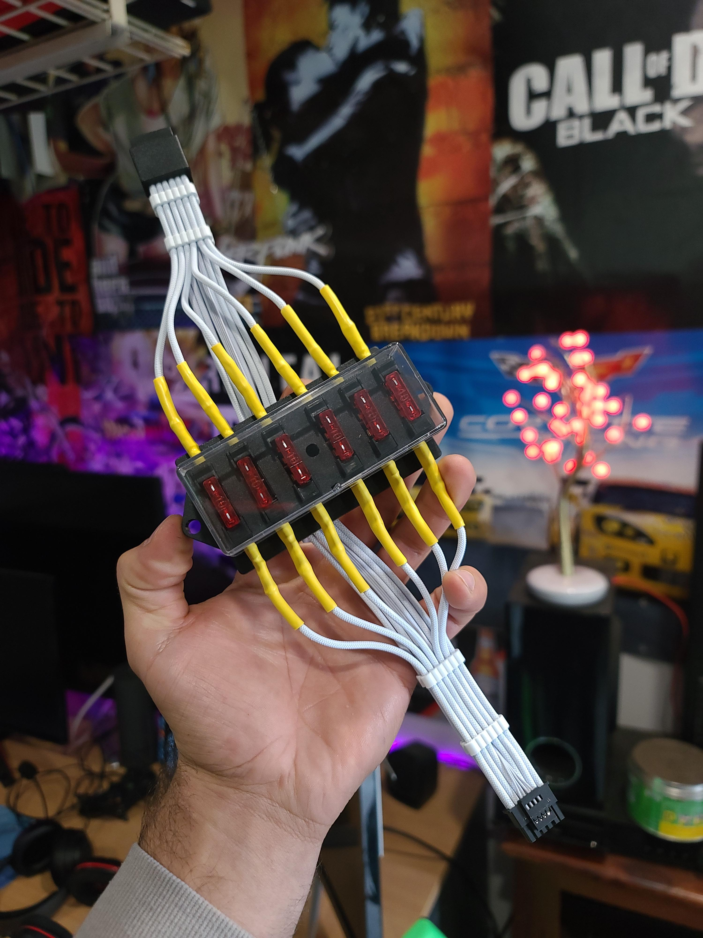
12VHPRW решения

Slide 7
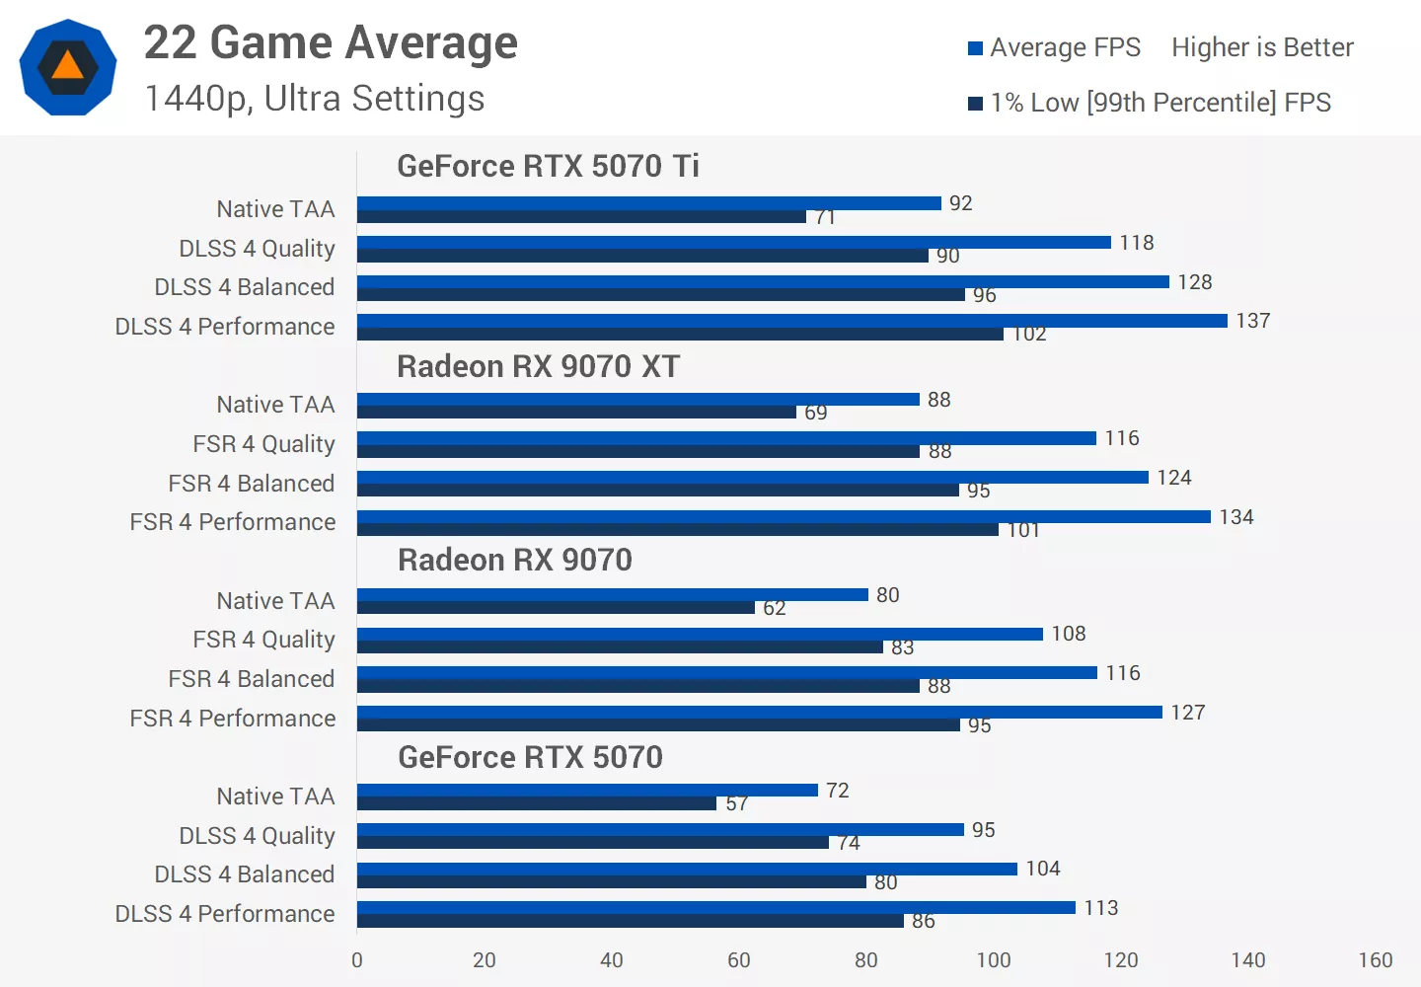
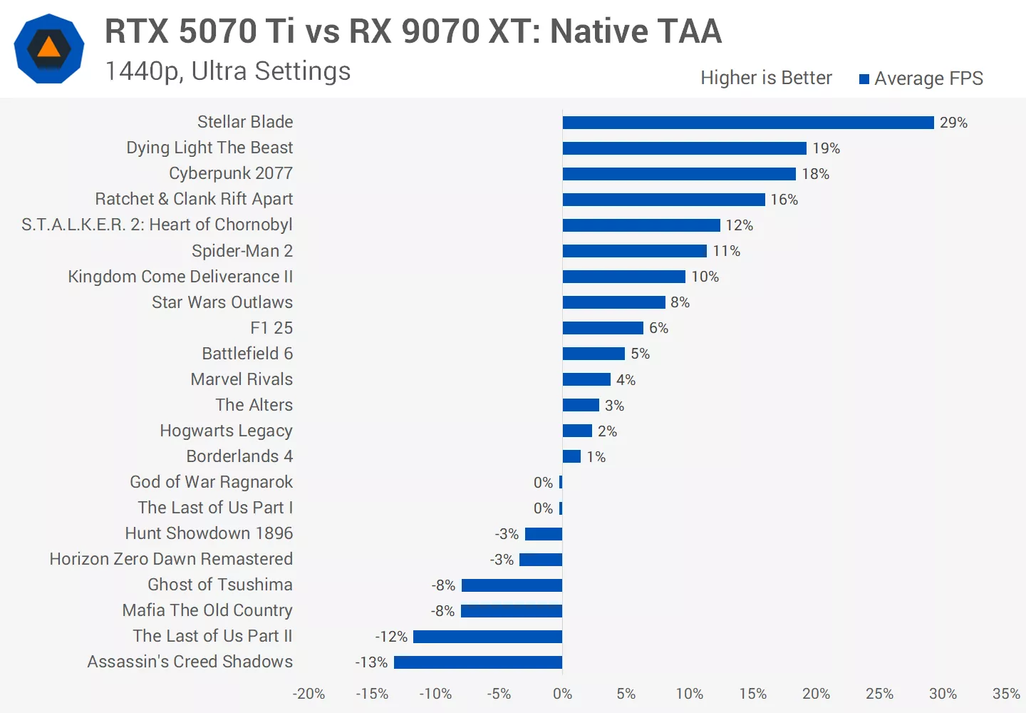
Benchmarks
Средни стойност при 22 игри.
Обобщена процент

Slide 8
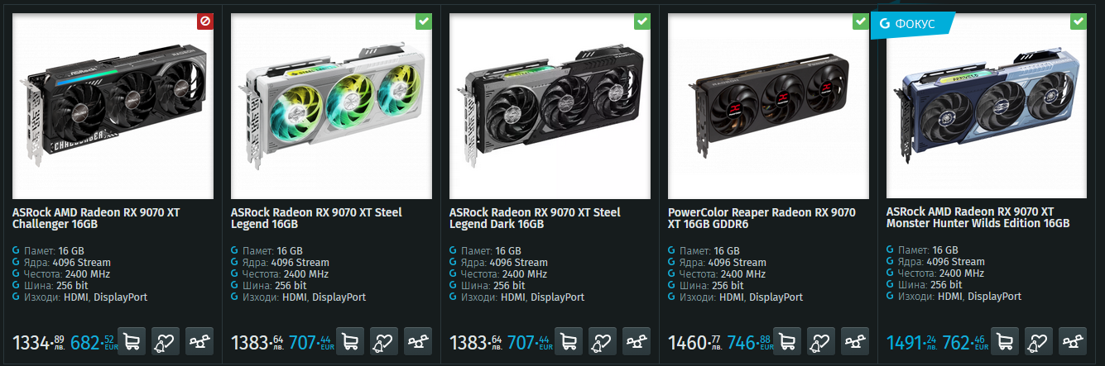
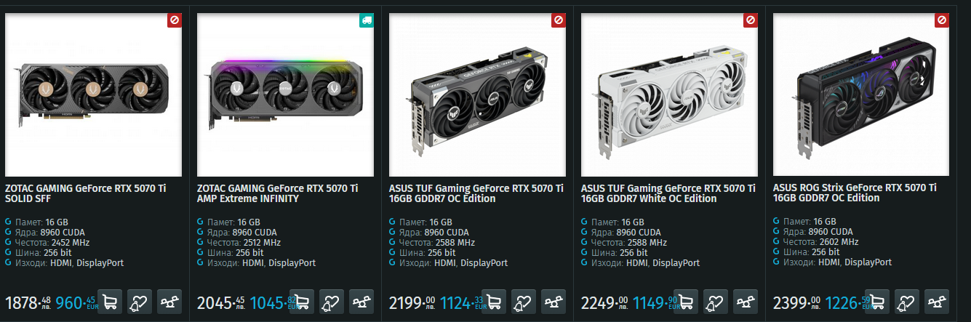
Заключение
RX 9070 XT е много по-евтина, без да има голяма разлика в производителността. RTX 5070Ti си заслужава само за енкодера си.

Slide 9

Благодаря за вниманието

